Slide 1
Tính kế thừa (Inheritance)
Session05:
Module: Web Development with Typescript
Phiên bản: 1.2

Slide 2

NỘI DUNG
Nắm được khái niệm tính chất kế thừa (Inheritance) trong lập trình hướng đối tượng
Nắm được cách thức khởi tạo 1 class con, kế thừa các phương thức và thuộc tính ở class cha
Nắm được cách sử dụng từ khóa super

Slide 3
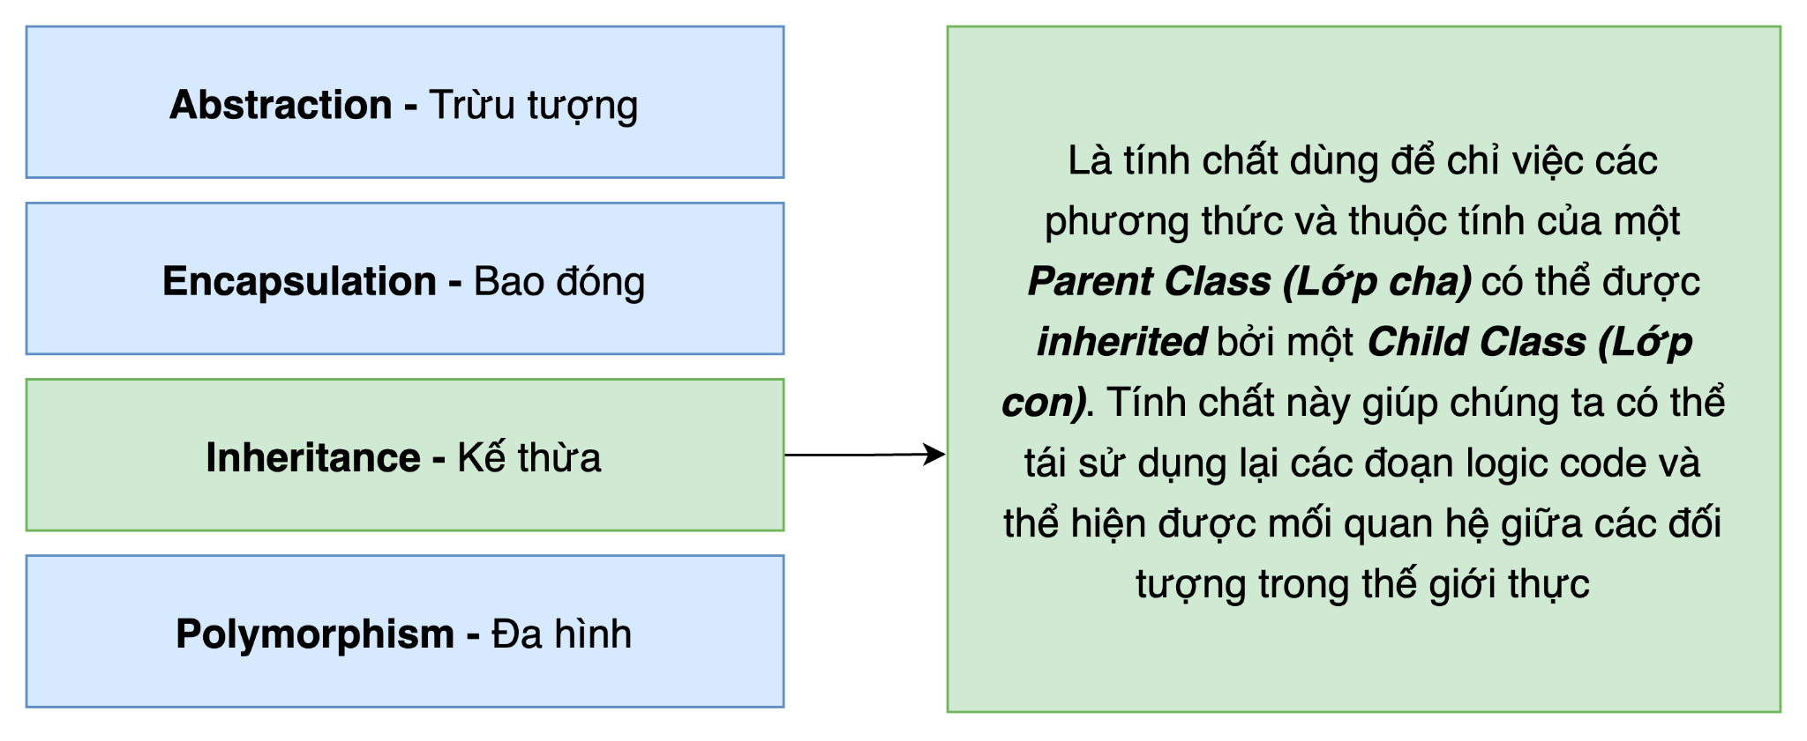
Tính kế thừa - Inheritance
Notes:
2 vòng lặp for lồng nhau
indexOf cũng sử dụng 1 vòng lặp lồng trong vòng lặp for

Slide 4
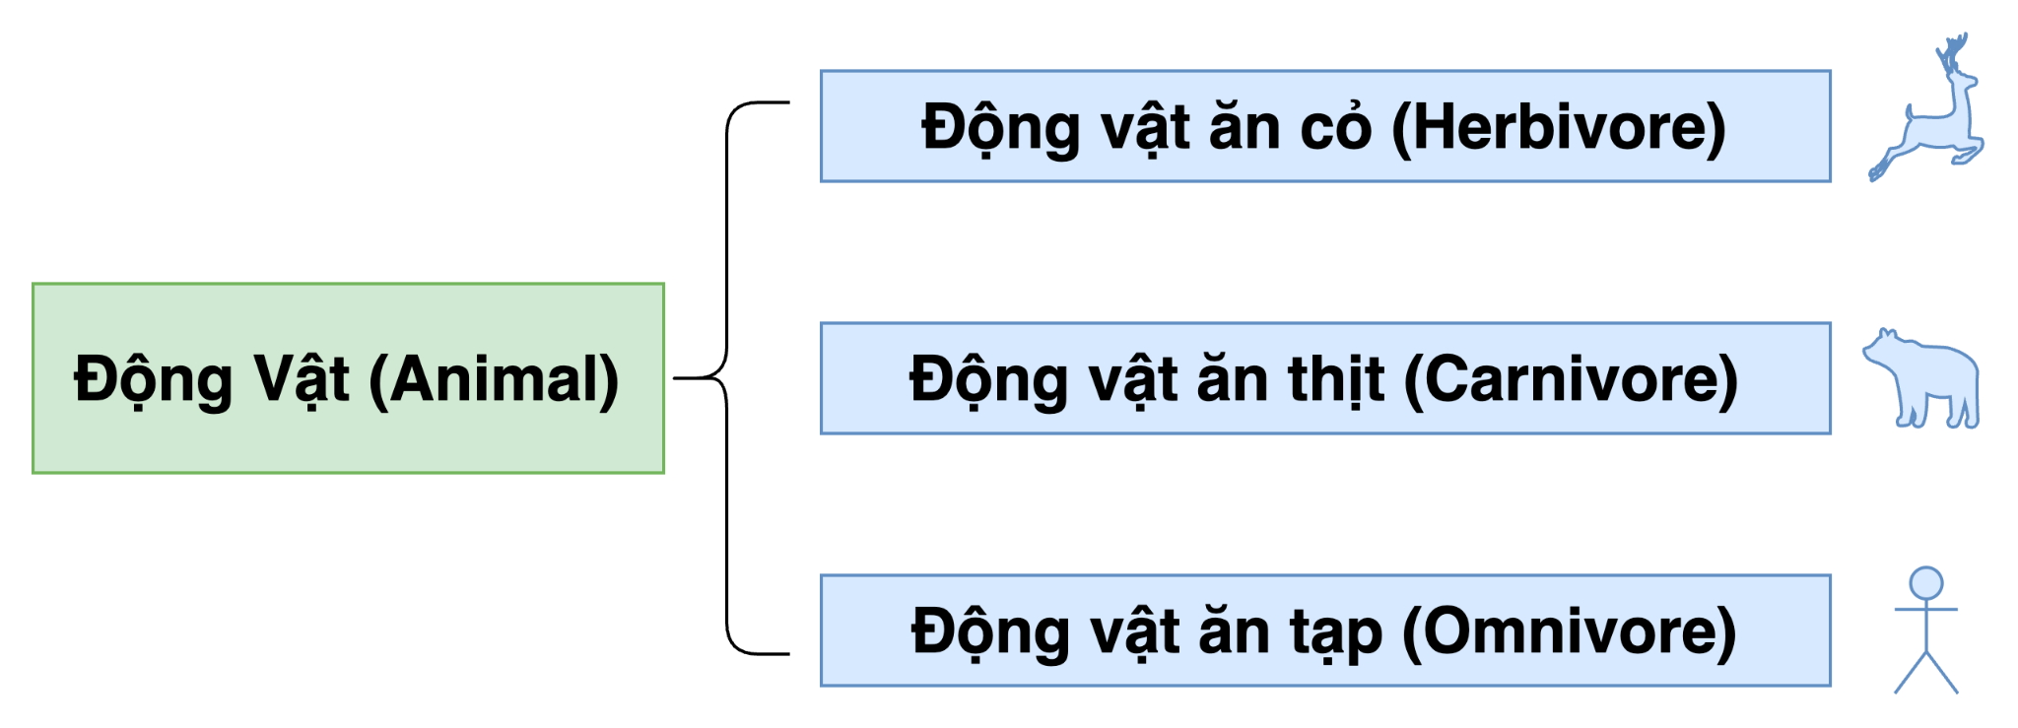
Tính kế thừa - Inheritance
Có thể mô tả tính chất kế thừa trong lập trình hướng đối tượng thông qua từ khoá “IS A”/LÀ MỘT VD:
Bear “is a” herbivore. Herbivore “is a” type of Animal

Slide 5
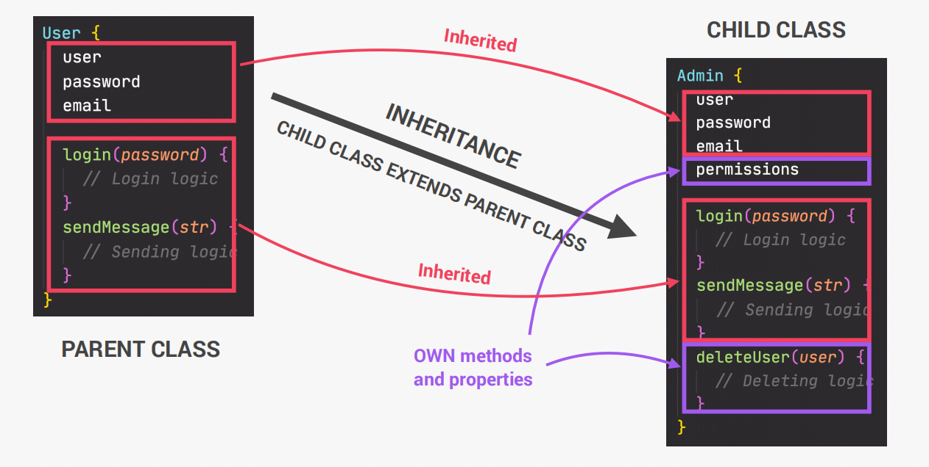
Tính kế thừa - Inheritance
Notes:
2 vòng lặp for lồng nhau
indexOf cũng sử dụng 1 vòng lặp lồng trong vòng lặp for

Slide 6
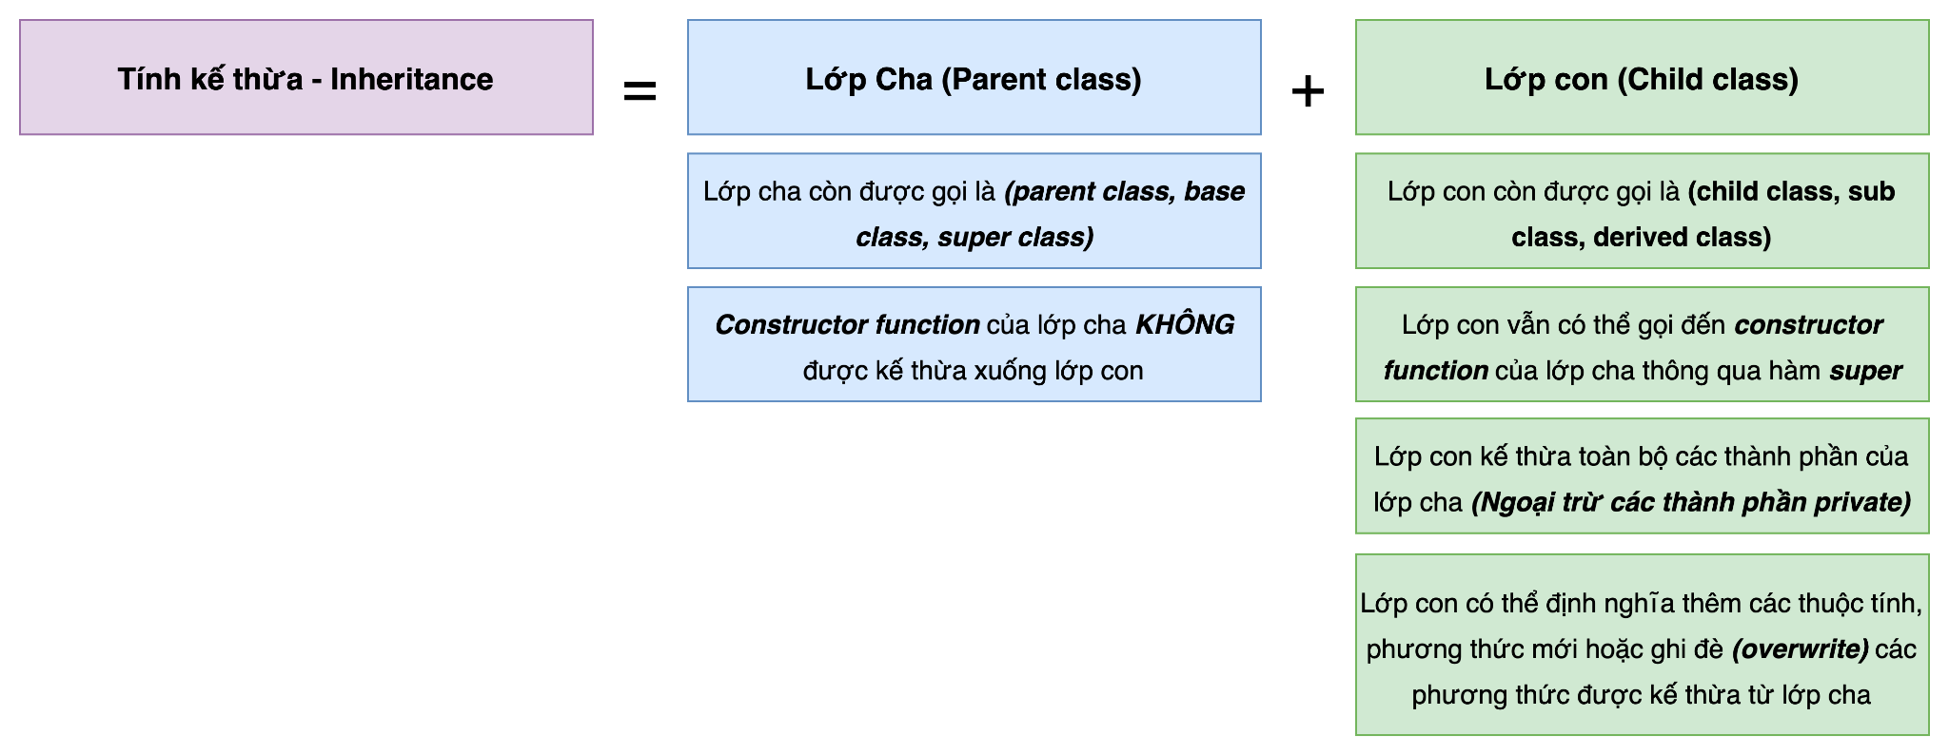
Tính kế thừa - Inheritance
Notes:
2 vòng lặp for lồng nhau
indexOf cũng sử dụng 1 vòng lặp lồng trong vòng lặp for

Slide 7
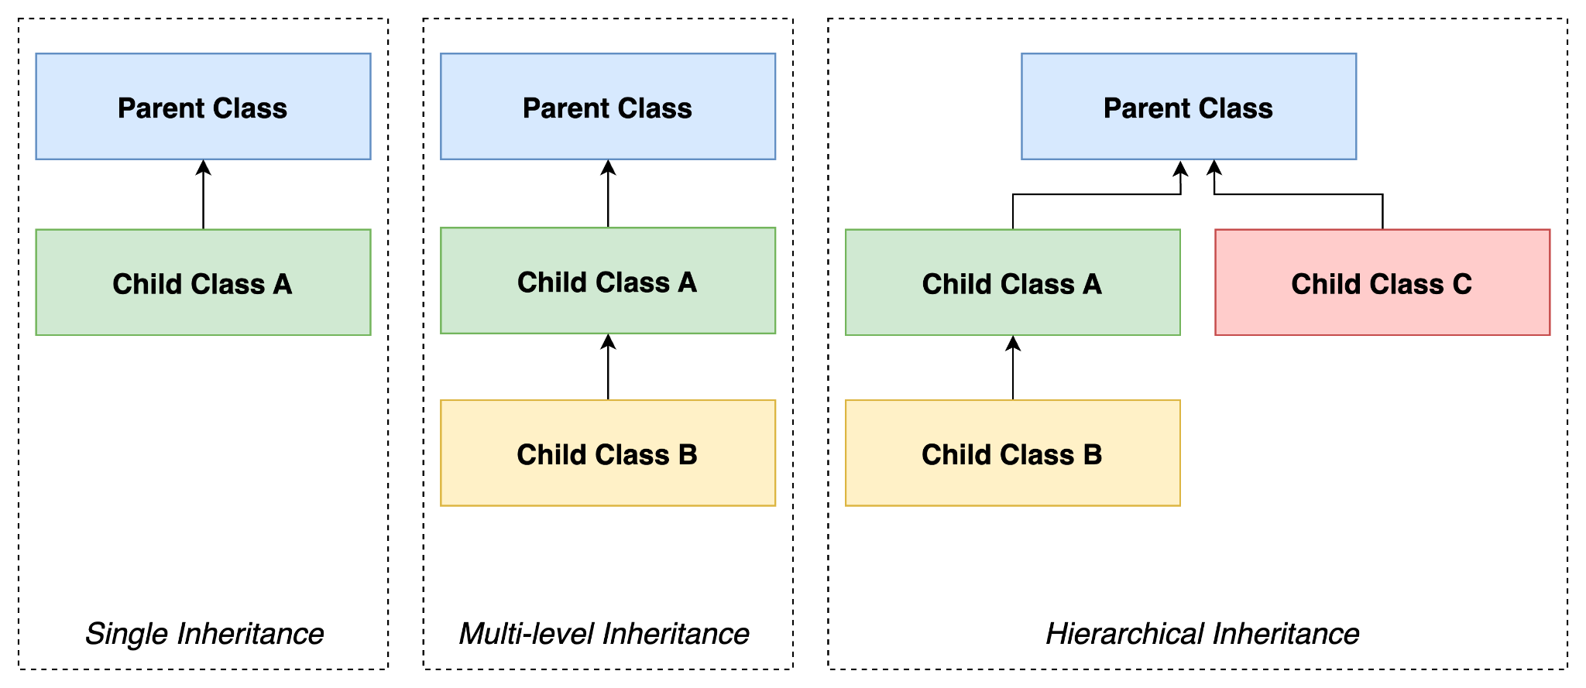
Tính kế thừa - Inheritance
Notes:
2 vòng lặp for lồng nhau
indexOf cũng sử dụng 1 vòng lặp lồng trong vòng lặp for

Slide 8
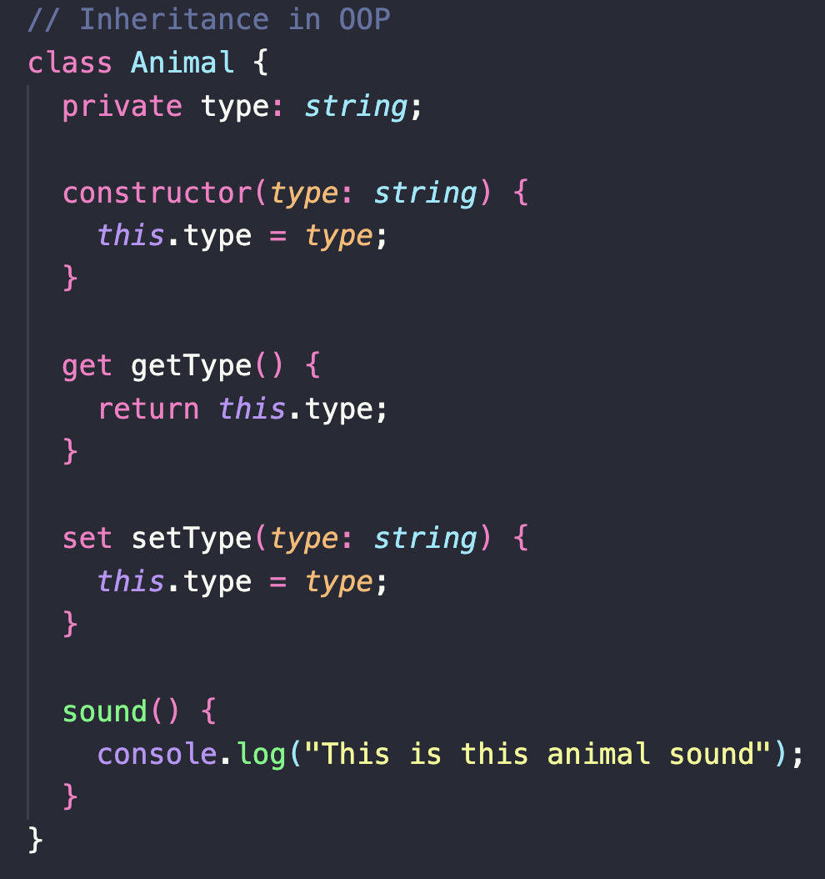
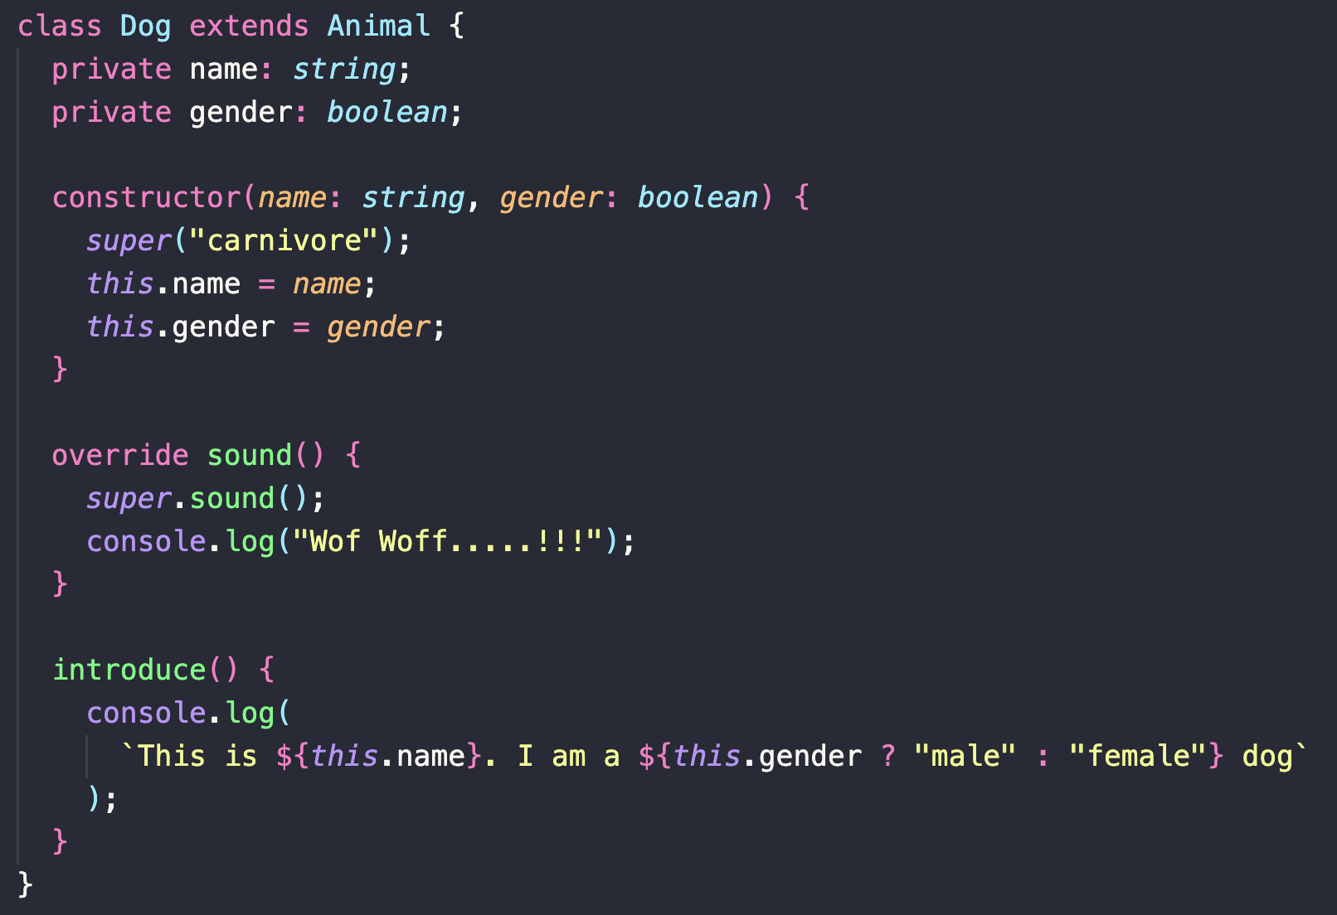
Tính kế thừa - Inheritance
Notes:
2 vòng lặp for lồng nhau
indexOf cũng sử dụng 1 vòng lặp lồng trong vòng lặp for

Slide 9
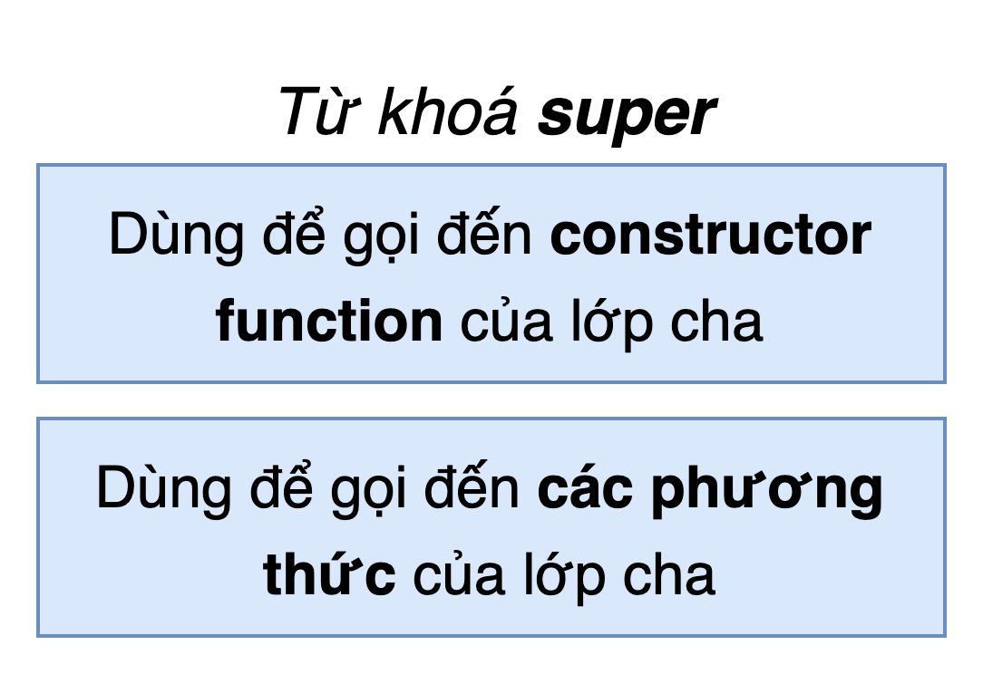
2. Từ khóa super

Slide 10
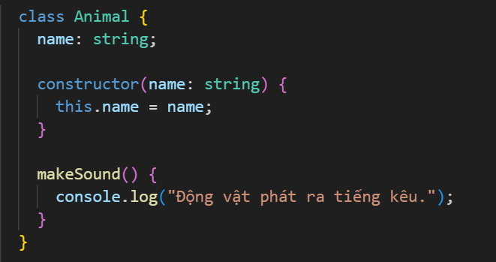
2. Từ khóa super

Slide 11
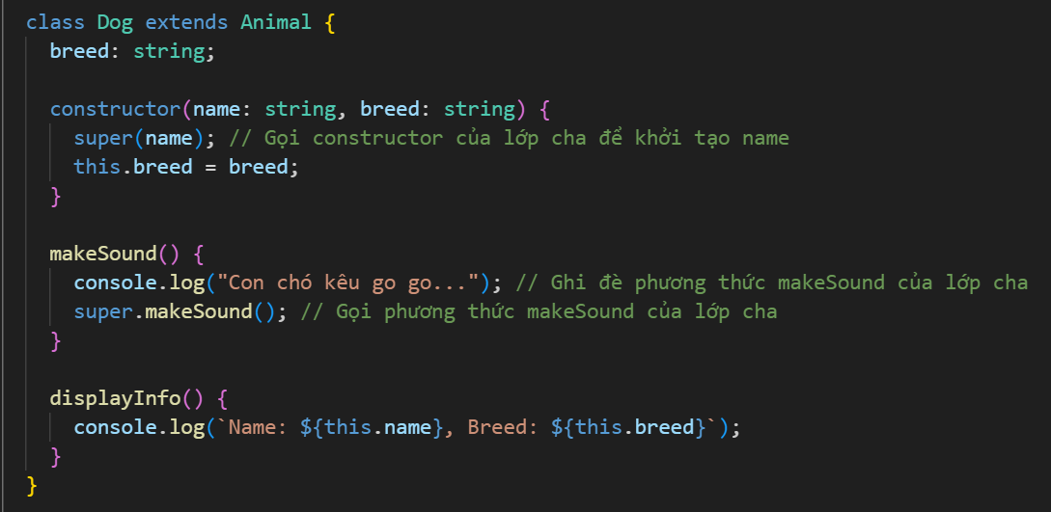
2. Từ khóa super

Slide 12
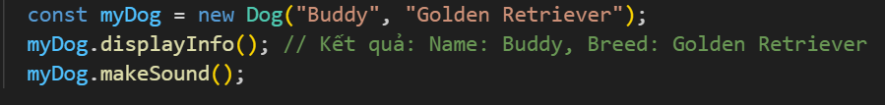
2. Từ khóa super

Slide 13
TỔNG KẾT
Nắm được các khái niệm về lập trình hướng đối tượng
Nắm được bốn tính chất quan trọng của OOP
Nắm được cách khởi tạo class (lớp) và instance (đối tượng)
Nắm được tính kế thừa và từ khóa super trong mối quan hệ kế thừa

Slide 14
KẾT THÚC
HỌC VIỆN ĐÀO TẠO LẬP TRÌNH CHẤT LƯỢNG NHẬT BẢN

